Slide 1
JARINGAN KOMPUTER
Pertemuan 9
WAN
Remote Connectivity

Slide 2
Esensi WAN
WAN
  Jaringan jarak jauh untuk hubungan antar LAN dengan LAN, LAN dengan MAN, atau MAN dengan MAN.
  Metode transmisi bergantung pada kebutuhan bisnis.
Kesamaan Properti LAN dan WAN
  Sharing resource antar host
  Menggunakan protokol layer 3
  Data ditransmisikan dalam packet-switched
Perbedaan WAN dan LAN
  Metode akses pada lapisan 1 dan 2
  Topologi
  Media yang digunakan
  Pengkabelan LAN → private
  Pengkabelan WAN: publik melalui NSP (network service provider)

Slide 3
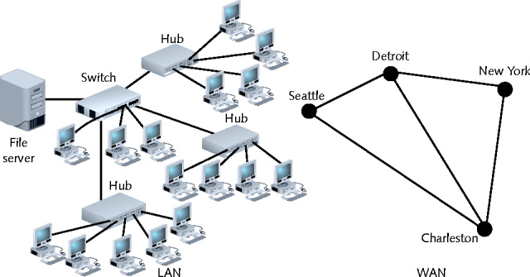
LAN vs. WAN
Situs WAN
  Lokasi dipisahkan secara geografis
Koneksi WAN
  Menghubungkan antar situs WAN

Slide 4
Topologi WAN
Perbedaan dengan topologi LAN
  Jangkauan, jumlah pengguna, jarak tempuh
  Mengghubungkan situs WAN dengan saluran sewa dedicate kecepatan tinggi.
    Dihubungkan dengan perangkat berbeda
Koneksi WAN
  Membutuhan perangkat layer 3 → ROUTER
  Tidak diperuntukkan untuk protokol jaringan yang nonroutable
Topologi
  Bus
  Ring
  Star
  Mesh
  Tiered

Slide 5
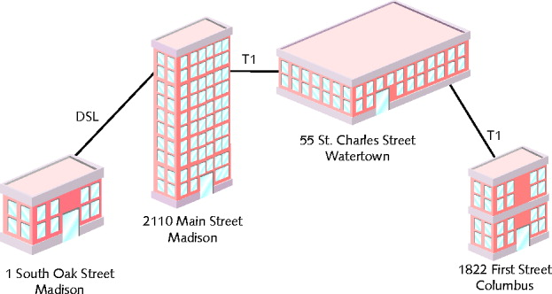
BUS
Setiap situs menghubungkan masksimal 2 site secara serial.
  Ada ketergantungan dengan situs lain
  Berbeda dengan topologi bus LAN (koneksi WAN point to poin, bukan shared)
Penggunaan:
  Organisasi yang memiliki WAN kecil dengan sirkuit dedicate
Tidak terskala dengan baik

Slide 6
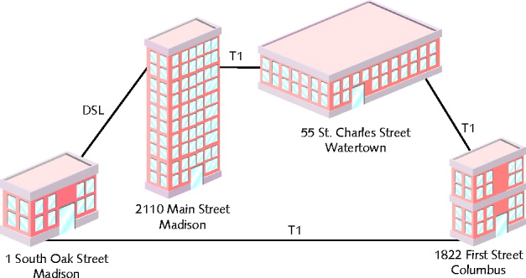
RING
Setiap situs terhubung ke dua situs lain → membentuk ring
Perbedaan dengan topologi Ring LAN
  Menghubungkan lokasi, bukan komputer
  Untuk redudansi link
  Ekspansi sulit dan mahal
Penggunaan: untuk menghubungkan maksimal empat-lima situs

Slide 7
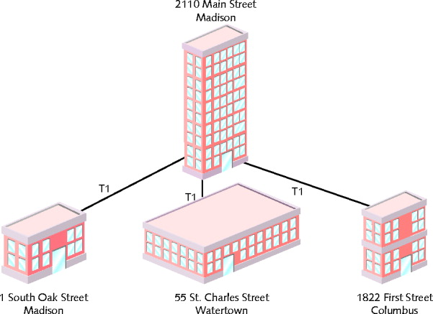
STAR
Meniru topologi star LAN
  Satu situs sebagai pusat koneksi
Kelebihan
  Satu kegagalan situs tidak berefek pada situs lain
  Jalur data terpendek
  Ekspansi sederhana dan lebih murah
Kelemahan → situs pusat mati, WAN mati.

Slide 8
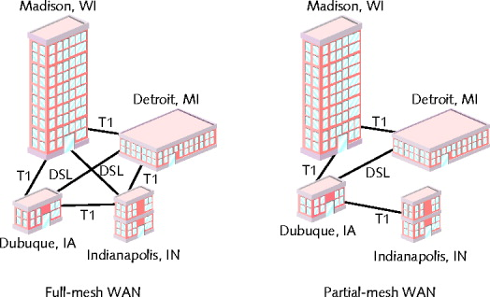
MESH
Menghubungkan secara langsung seluruh situs
Lebih tahan terhadap kegagalan (tipe WAN yang fault-tolerant)
Full-mesh WAN
  Seluruh situs terkoneksi langsung
  Pertimbangan → cost
Partial-mesh WAN
  Tidak semua situs terhubung langsung
  Mengurangi cost

Slide 9
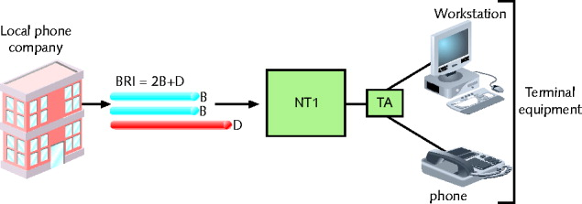
Tiered
Situs dihubungkan dengan formasi star atau ring
  Dikoneksikan pada tingkatan yang berbeda
  Titik interkoneksi dikelola dalam layer → berbentuk hirarki kelompok
Fleksibel
  Variasi banyak
  Kemampuan menangani potensi pertumbuhan, pola penggunaan, perluasan geografis

Slide 10
Koneksi WAN
PSTN (Public Switched Telephone Network)
X.25
Frame Relay
ISDN (Integrated Services Digital Network)
T-Carrier
DSL (digital subscriber line)
Broadband Cable
ATM (Asynchronous Transfer Mode)
SONET (Synchronous Optical Network)

Slide 11
PSTN
PSTN (Public Switched Telephone Network)
  Jaringan telepon kabel → POTS (plain old telephone service)
  Awalnya → trafik analog.
  Sekarang → dijital → switch dikendalikan komputer
Elemen PSTN tidak dapat menangani transmisi dijital → butuh modem
Sinyal berjalan diantara dua modem, melalui CO (central Office) dan sirkuit switch.

Slide 12
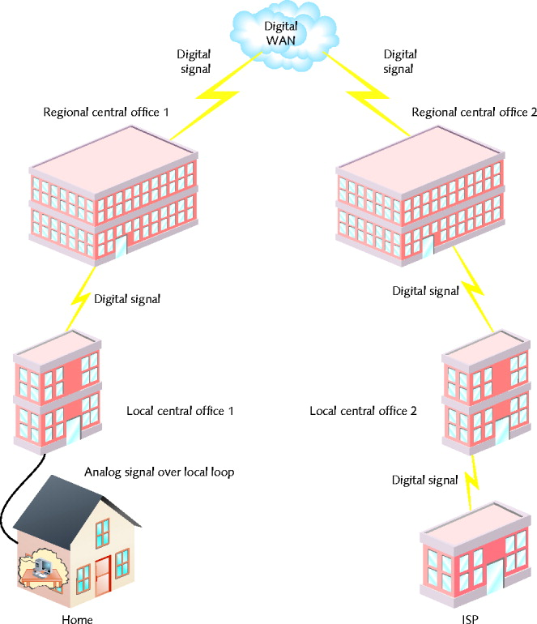
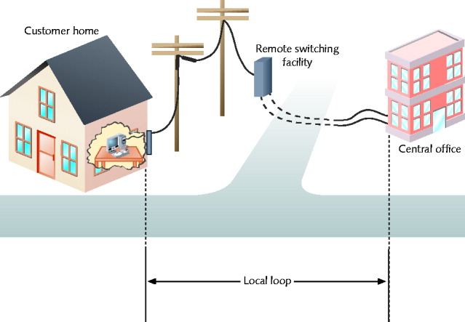
Koneksi Dial-up
Local loop (last mile)
SLJJ – dial-up
Koneksi Dial-up
  Dikonekkan dahulu, baru dapat digunakan.
  Hanya dihubungkan ketika membutuhkan koneksi

Slide 13
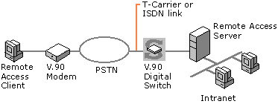
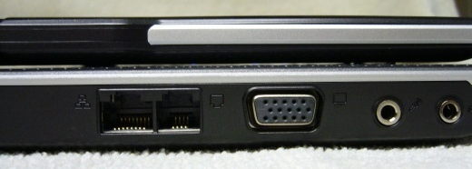
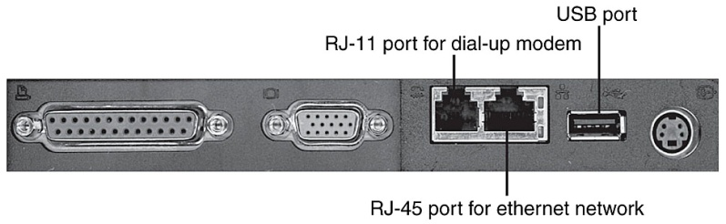
PSTN
Kelebihan koneksi internet dengan PSTN
  Jaringan ada dimana-mana
  Mudah digunakan
  Murah
Kekurangan
  Banyak sirkuit yang digunakan
  Tidak ada jaminan keamanan
Modem pada Notebook

Slide 14
X.25
Standar ITU X.25
  Analog, teknologi packet-switching
    Didesain untuk SJJ
  Standar awal: pertengahan 1970-an
    Digunakan untuk koneksi ke Mainframe dari remote komputer → throughput 64 Kbps
  Update: 1992
    Throughput 2.048 Mbps
    Client, server melalui WAN
  Memverifikasi transmisi pada setiap node
    flow control bagus → memastikan reliabilitas data
    Lambat tidak reliabel untuk aplikasi yang sensitif terhadap waktu

Slide 15
Frame Relay
Perbaikan X.25: digital, packet-switching
  Protokol beroperasi pada layer Data Link layer
    Mendukung multi jaringan dan protokol pada layer transport
X.25 dan FR melakukan error checking
  Frame relay: tidak ada garansi reliablitas pengiriman data
  X.25: error diperbaiki atau ditransmit ulang
Throughput
  X.25: 64 Kbps sampai 45 Mbps
  Frame relay: tergantung permintaan pelanggan
Keduanya menggunakan virtual circuit (VC)
Keduanya dapat dikonfigurasi sebagai SVC (switched virtual circuit) dan PVC (permanent virtual circuit)
Frame relay dan X.25 dapat dengan mudah diupgrade ke T-carrier

Slide 16
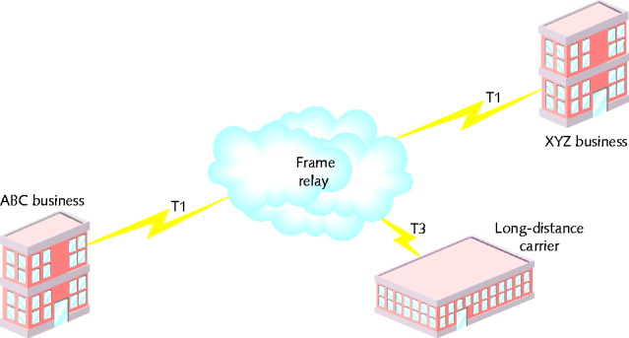
Frame Relay

Slide 17
ISDN
Data digital ditransmisikan melalui PSTN
Populer di tahun 1990-an
  Menghubungkan sekaligus sinyal data dan voice
Protokol pada lapisan Physical, Data Link, dan Transport
  Signaling, framing, connection setup dan termination, routing, flow control, error detection dan correction
Dial-up atau koneksi dedicated
Single line
  Secara simultan mentransmisikan: dua voice call dan satu koneksi data

Slide 18
ISDN
Dua tipe kanal:
  Kanal B : “bearer”
    Circuit switching untuk voice, video, audio: 64 Kbps
  Kanal D: “data (informasi)- Handsaking dan kontrol”
    Packet-switching for call information: 16 or 64 Kbps
Koneksi :
  BRI (Basic Rate Interface) connection
  PRI (Primary Rate Interface) connection
BRI: dua kanal B, satu kanal D (2B+D)
Bonding
  Dua kanal B 64-Kbps yang dikombinasikan menghasilkan 128 Kbps
PRI: 23 kanal B, satu 64-Kbps kanal D (23B+D)
  Throughput: 1.544 Mbps
PRI dan BRI dapat saling dihubungkan

Slide 19
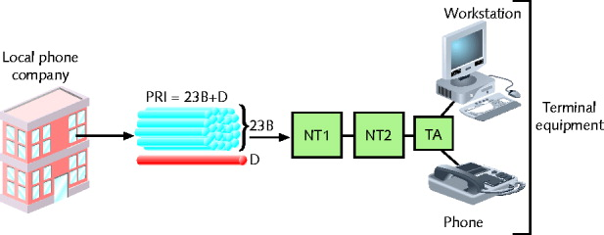
ISDN
BRI link
PRI link

Slide 20
T-Carrier
T1 merupakan bagian terkecil dari T-Carrier
Beroperasi pada layer Physical
Satu kanal dibagi menjadi beberapa kanal
Medium
  Kabel Telephone, kabel fiber-optic dan link wireless
T1: 24 kanal voice atau data
  Throughput data: 1.544 Mbps
T3: 672 kanal voice atau data
  Throughput data: 44.736 Mbps (45 Mbps)
Kecepatan T-carrier bergantung pada level sinyal
  Karakteristik pensinyalan elektris pada layer Physical
  DS0 (digital signal, level 0)
    Satu kanal data / voice

Slide 21
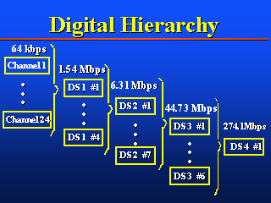
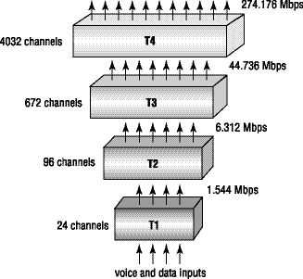
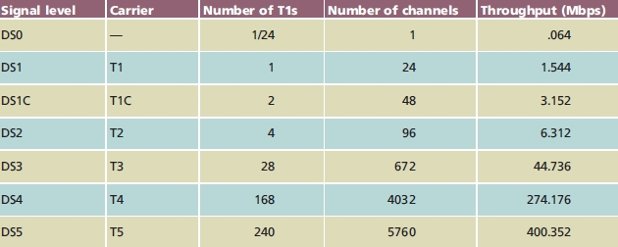
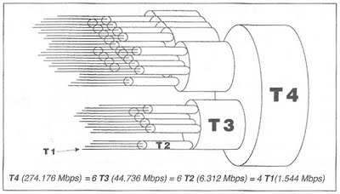
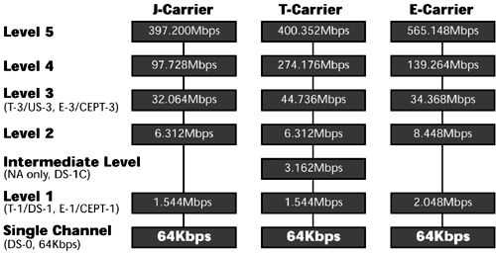
T-Carrier

Slide 22
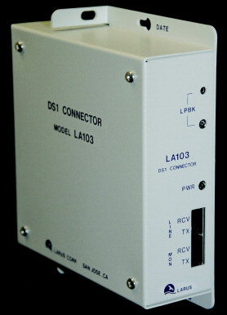
T-Carrier - Pengkabelan
Pengkabelan
  Kabel telepon biasa
    Kabel UTP atau STP
  Kabel coaxial, microwave dan kabel fiber-optic juga digunakan
  T1 yang menggunakan STP membutuhkan repeater setiap 6000 feet
  Multiple T1
    Dapat digabungkan → kabel coaxial, microwave, dan kabel fiber-optic
  T3 membutuhkan link microwave atau fiber-optic
Smart Jack
  Terminal pasangan kabel T-carrier
  (demarcation point)
  Diletakkan di dalam atau diluar gedung
  untuk titik monitoring.

Slide 23

Konektivitas T-Carrier
CSU/DSU (Channel Service Unit/Data Service Unit)
  Dua perangkat yang berbeda yang dikombinasikan dalam satu perangkat stand-alone
CSU
  Menyediakan terminasi sinyal digital
  Memastikan integritas koneksi
DSU
  Mengubah frame T-carrier ke frame LAN (dan sebaliknya)
  Menghubungkan jalur T-carrier dengan unit perangkat terminasi
  Membentuk multiplexer

Slide 24
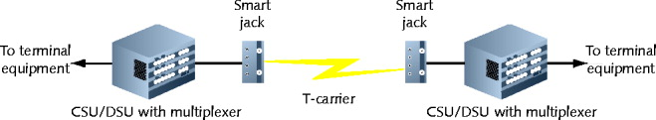
T-Carrier
Jalur masuk T-carrier
  Multiplexer memisahkan kombinasi kanal
Outgoing T-carrier line
  Multiplexer menggabungkan multi sinyal LAN
Terminal Equipment
  Switch, router, atau bridge
  Pilihan terbaik: router atau layer 3 switch atau diatasnya
CSU/DSU kadangkala diintegrasikan dengan router atau switch
  Pemrosessan sinyal lebih cepat → performa lebih baik
  Lebih murah, perawatan mudah

Slide 25
DSL
DSL (digital subscriber line)
  Dioperasikan melalui PSTN
  Membutuhkan repeater untuk komunikasi jarak jauh.
  Cocok untuk WAN local loop
  Mendukung multi data dan kanal voice
  Menggunakan teknik modulati data tingkat tinggi
    Sinyal data mengubah properti sinyal carrier → menggunakan modulasi amplitudo atau fase.
Vareasi DSL → xDSL → ADSL, G.Lite, HDSL, SDSL, VDSL, SHDSL
Trafik data:
  Downstream → arah data dari Internet ke pelanggan
  Upstream → arah data dari pelanggan ke Internet
Dua kategori DSL
  Asimetrik → bit rate upstream lebih kecil dari downstream (tidak sama)
  → Cocok untuk browsing dan akses Video/TV/Radio internet
  Simetrik → bit rate upstream sama dengan downstream
  → Cocok untuk aplikasi server.

Slide 26
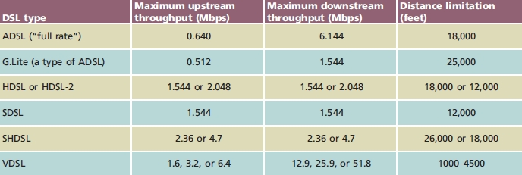
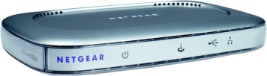
Tipe DSL
Tipe DSL dibedakan berdasarkan
  Teknik modulasi Data
  Kapasitas
  Batasan Jarak
  Penggunaan PSTN
ADSLmerupakan contoh yang banyak digunakan melalui PSTN
  Menggunakan Modem DSL dan splitter (untuk memisahkan sinyal data dan suara.
Modem DSL

Slide 27
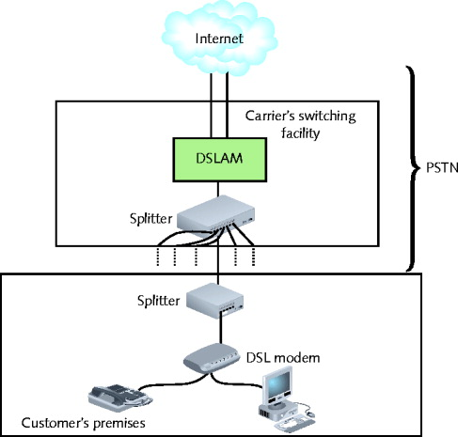
Konektivitas DSL
Modem ADSL terhubung ke local loop
    Menggunakan kabel UTP
    Jarak kurang dari 18,000 feet (5.486,4 meter)
    Splitter memisahkan sinyal data dari sinyal voice.
    Data dikirim dan diterima melalui DSLAM (DSL access multiplexer)
    Kemudian data diteruskan ke backbone Internet

Slide 28
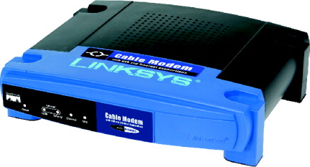
Broadband Cable
Pilihan koneksi WAN dari perusahaan TV cable
Berbasis kabel coaxial untuk sinyal TV
  Secara teoritis → downstream = 150 Mbps, upstream = 10 Mbps
  Kenyataan → downstream = 10 Mbps, upstream = 2 Mbps
    Keterbatasan transmission (sinyal TV?)
    Koneksi fisik share.
  Beroperasi pada lapisan Physical dan Data Link
Penggunaan
  Browsing web dan download data
Infrastruktur
  HFC (hybrid fiber-coax) → menghubungkan Central TV cable ke node perumahan
  Cable drop
    Menghubungkan node perumahan ke rumah/kantor
    Kabel fiber-optic atau coaxial
    Menghubungkan head end

Slide 29
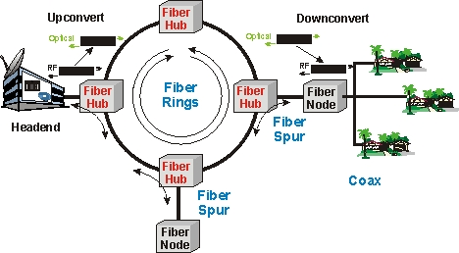
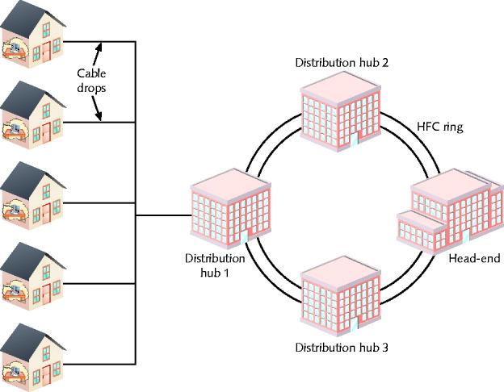
Broadband Cable

Slide 30
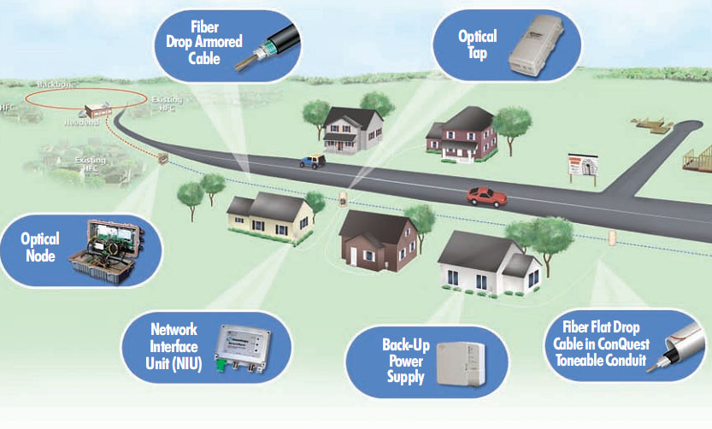
Broadband Cable

Slide 31
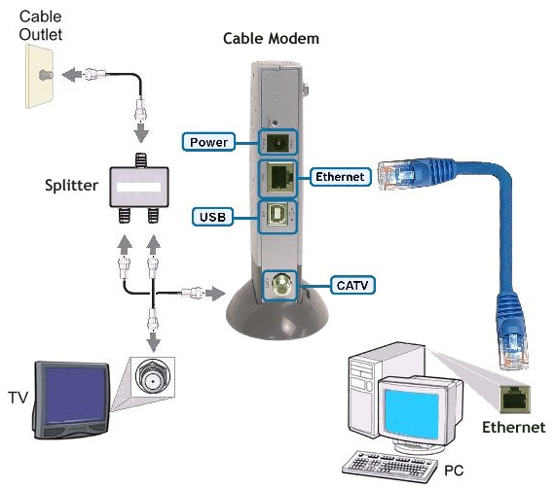
Broadband Cable

Slide 32
ATM (Asynchronous Transfer Mode)
ATM merupakan teknologi packet switching berkecepatan tinggi.
  Fungsi berada pada lapisan Data Link
  Metode komunikasi taksinkron
  Menggunakan paket yang pendek berukuran tetap (48-byte data + 5-byte header = 53 byte) yang disebut ATM cell
  Throughput antara 25 Mbps sampai 622 Mbps
  Memiliki kemampuan QoS (Quality of Service)
  Biaya relatif mahal dan bandwidth on demand
  Switching via hardware
Menspesifikasikan teknik pembingkaian (framing) layer Data Link dan Mendukung berbagai jenis trafik
  Data, suara, gambar, video, teks
Mode real-time dan non real-time
Transmisi secara connection oriented

Slide 33
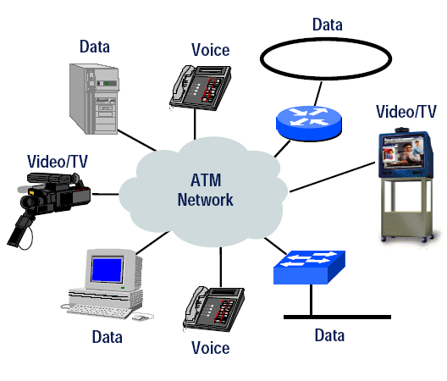
ATM

Slide 34
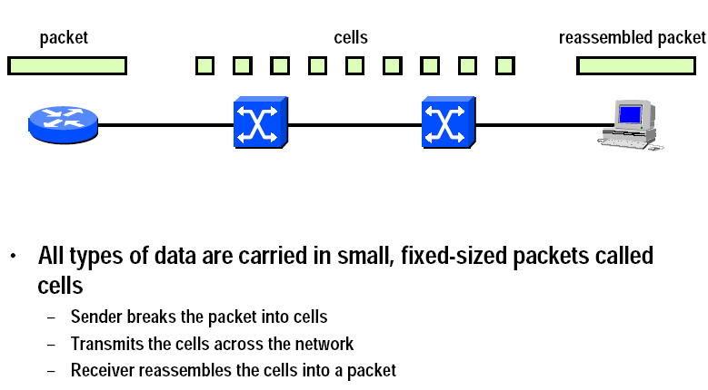
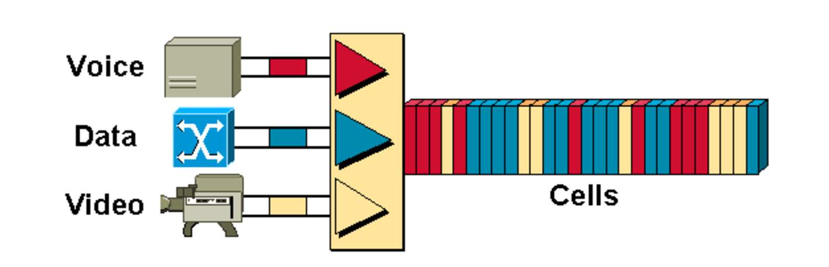
Cell ATM
Cell-cell untuk transfer multi data

Slide 35
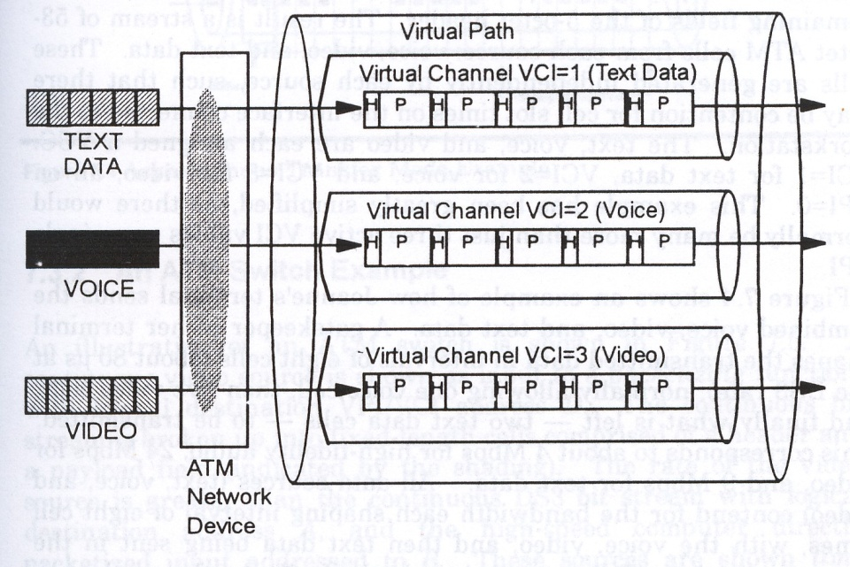
ATM
ATM cell ditransmisikan melalui suatu virtual link yang diidentifikasikan sebagai:
  Virtual Channel Identifier (VCI)
  Virtual Path Identifier (VPI)
  → VP merupakan grup lojik dari VC
Identifier bersifat unik dan hanya berlaku secara lokal
Jika suatu cell tiba pada node berikutnya, VCI dan VPI digunakan untuk menentukan outgoing port dan VCI/VPI yang baru pada routing table
Virtual
Channels
Virtual
Paths
Physical Line

Slide 36
ATM
Kelebihan
  Kecepatan jaringan : tinggi & scalable
  Dimungkinkan penerapan QoS
  Kemampuan integrasi dengan legacy system
  Jaringan multimedia
  Kemampuan integasi dengan teknologi lain: Frame Relay, DSL, SDH/Sonet, IP Ethernet
Kekurangan
  Biaya masih relatif tinggi
  Kompleksitas lebih tinggi

Slide 37
SONET
Synchronous Optical Network
4 kekuatan SONET
  Integrasi teknologi WAN
  Transfer data cepat
  Penambahan dan pengurangan link sederhana
  Kemungkinan kesalahan kecil
    Topologi double-ring menggunakan kabel fiber-optic
Synchronous
  Data ditransmisikan dan diterima oleh node berdasarkan pewaktuan
Kelebihan
  Interoperabilitas
Kekurangan
  Biaya tinggi
Implementation
  Perusahaan besar dan memiliki cabang yang tersebar dan jauh
  ISP → garansi kecepatan, akses internet reliabel
  Perusahaan Telepon

Slide 38
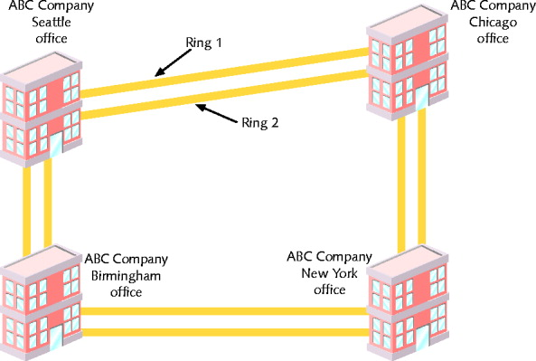
SONET
SONET ring

Slide 39
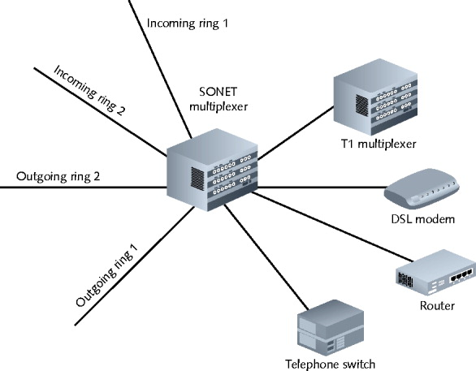
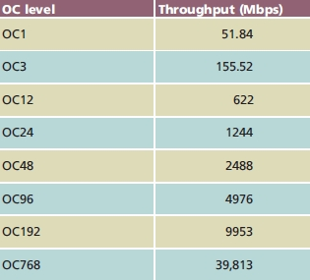
SONET
Data rate diindikasikan dengan level OC (Optical Carrier)

Slide 40
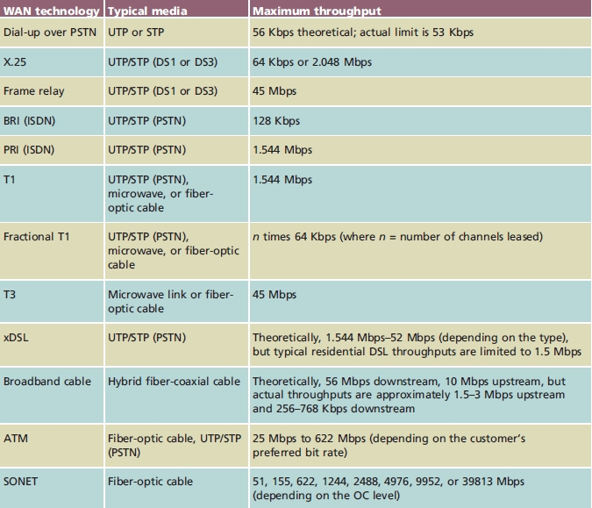
Perbandingan teknologi WAN

Slide 41
Konektivitas Remote
Remote access
  Layanan yang mengijinkan koneksi client secara remote
  → kapabilitas log on
Remote client
  Akses file, aplikasi, dan shared resource
Kebutuhan komunikasi remote access
  Client → jalur transmisi dari host
  Perangkat lunak pendukung
  Dial-up networking, Microsoft RAS atau RRAS, atau VPN

Slide 42
Dial-Up Networking
Men-dial langsung ke akses server remote di private network atau ISP
  Log on ke dalam jaringan
Metode transmisi
  PSTN, X.25, ISDN
Kelebihan
  Teknologi mudah dipahami
  Ketersediaan perangkat lunak banyak
Kekurangan
  Throughput kecil
  Kualitas rendah
  Administrasi perawatan besar
Perangkat lunak Microsoft
  RAS (Remote Access Service)
  RRAS (Routing and Remote Access Service)

Slide 43
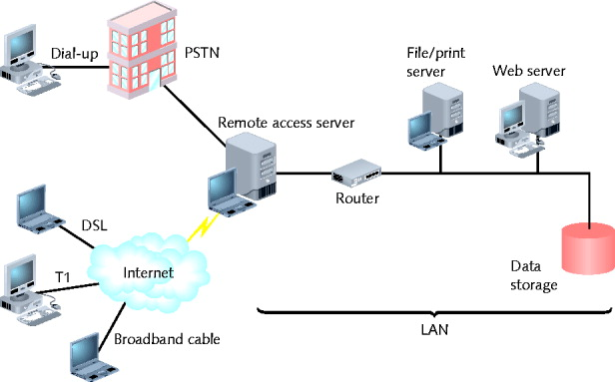
Remote Access Server
Membutuhkan Server
Tipe perangkat
  Dedicated device: Cisco AS5800 access server
  Komputer diinstall dengan perangkat lunak khusus
Microsoft remote access software
  RRAS (Routing and Remote Access Service)

Slide 44
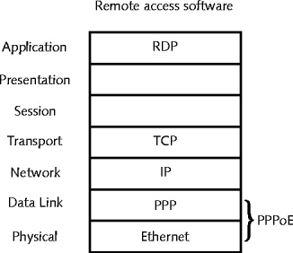
Protokol Remote Access
SLIP dan PPP
  SLIP → Serial Line Internet Protocol
  PPP → Point-to-Point Protocol
  Dikoneksikan menggunakan koneksi serial
  Hanya membawa packet IP saja
  PPP membawa banyak layer packet jaringan
Standar PPPoE (PPP over Ethernet)
  Menghubungkan komputer rumah dengan ISP melalui ADSL atau kabel broadband

Slide 45
Remote Virtual Computing
Komputer client mengendalikan komputer host (server) melalui koneksi jaringan
Koneksi jaringan: Link dedicated WAN, koneksi Internet, dial-up, dll.
Host mengijinkan akses client dengan otentikasi tertentu ( user name atau nama komputer dan password)
Thin client → perangkat lunak remote virtual computing dengan bandwidth kecil
Kelebihan
  Konfigurasi sederhana
  Berjalan pada semua tipe koneksi
  Single host tunggal menerima koneksi simultan dari beberapa client
Perangkat lunak remote virtual
    Microsoft Remote Desktop
    VNC
    Citrix ICA.

Slide 46
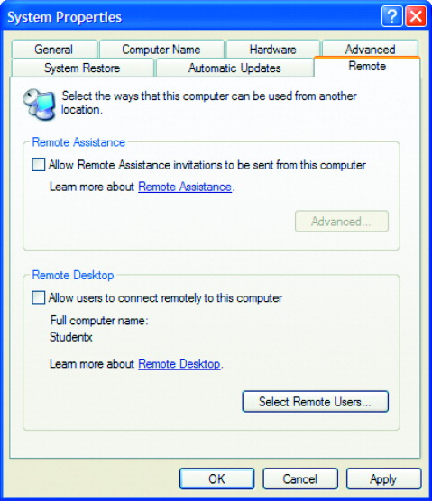
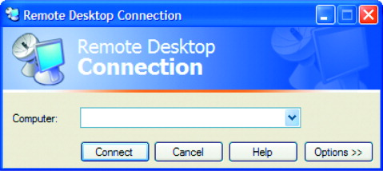
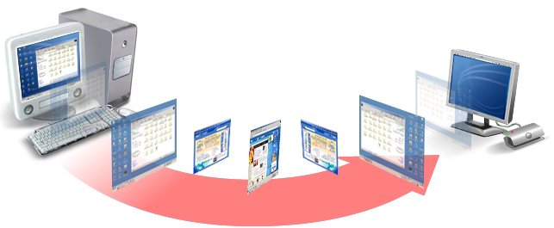
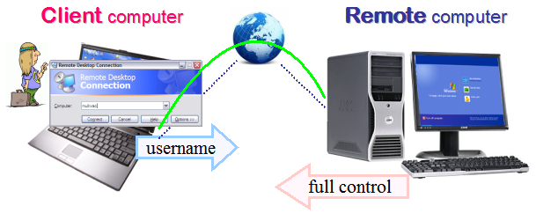
Remote Virtual Computing
Remote desktop
  Sistem operasi MS Windows
  Menggunakan RDP (Remote Desktop Protocol)

Slide 47
Remote Virtual Computing
VNC (Virtual Network Computing)
  Open source system
    Satu workstation secara remote dimanipulasi dengan mengupdate screen dari workstation lainnya
    Free (bebas), semua orang dapat memodifikasi
  Protokol beroperasi pada layer Aplikasi
  Kelebihan
    Komputer dapat beroperasi pada banyak platform (multi platform)
    Open source
    Satu komputer mendukung banyak sessi.
  Kekurangan → pada screen refresh rate tiap komputer

Slide 48
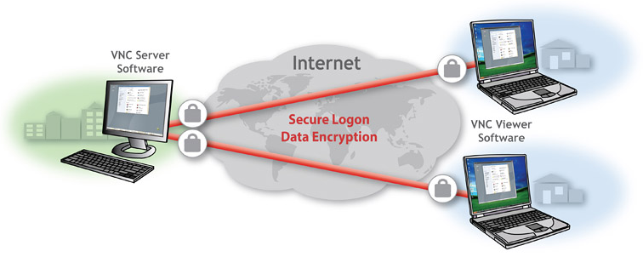
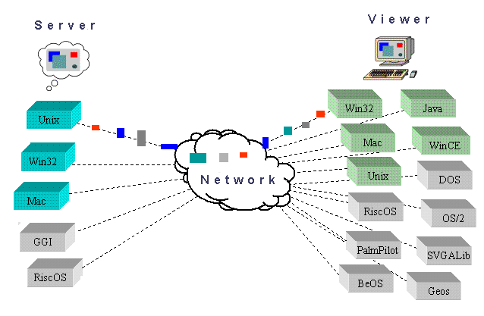
VNC

Slide 49
Remote Virtual Computing
ICA (Independent Computing Architecture)
  Citrix System Presentation Server
    Proprietary software
  kelebihan
    Mudah digunakan
    Kompatibilitas luas
  Kekurangan
    Mahal → Citrix product
    Konfigurasi perangkat lunak Server komplek

Slide 50
VPN (Virtual Private Networks)
Merupakan jaringan WAN
  Secara lojik diaktifkan pada sistem transmisi publik (mis. Internet)
Diisolasi dari jalur trafik lainnya
Perangkat lunak murah
Interoperabilitas dan keamanan baik.
Tunneling dilakukan untuk memastikan data yang dilewatkan aman dan private
Tunnel → koneksi virtual diantara dua node VPN
PPTP (Point-to-Point Tunneling Protocol) → Microsoft
L2TP (Layer 2 Tunneling Protocol) → Cisco

Slide 51
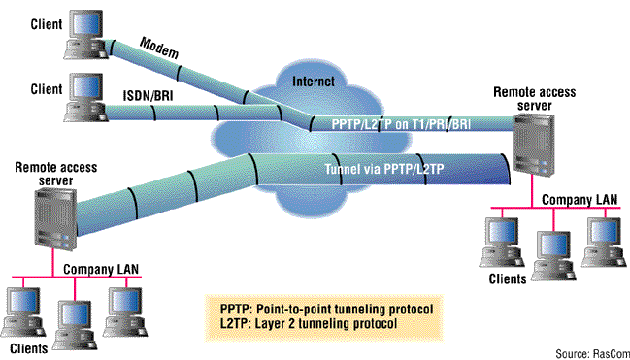
VPN

